Slide 1
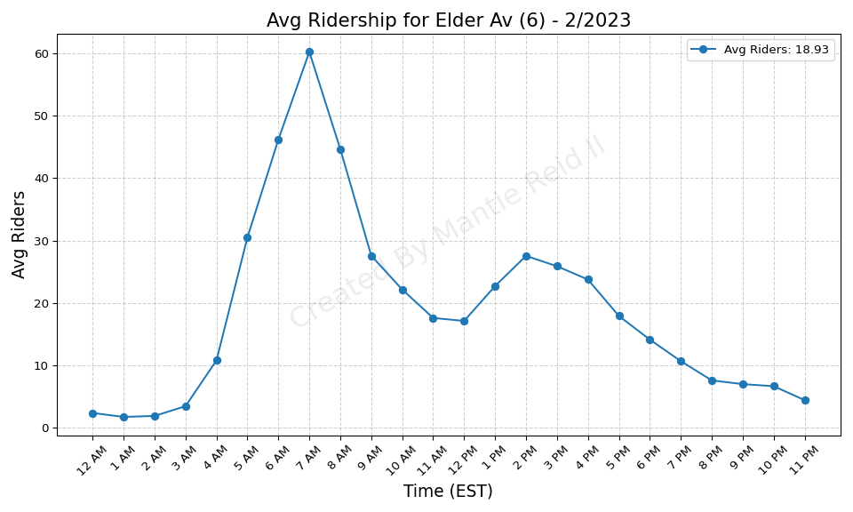
Elder Av (6) - 2/2023

Slide 2
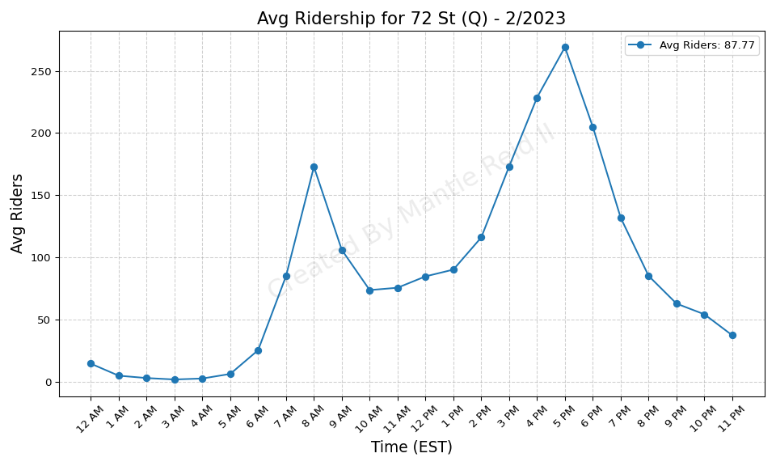
72 St (Q) - 2/2023

Slide 3
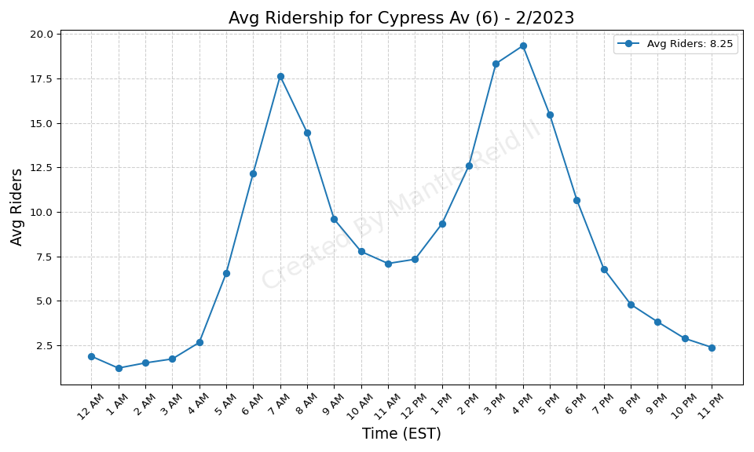
Cypress Av (6) - 2/2023

Slide 4

Burke Av (2-5) - 2/2023

Slide 5
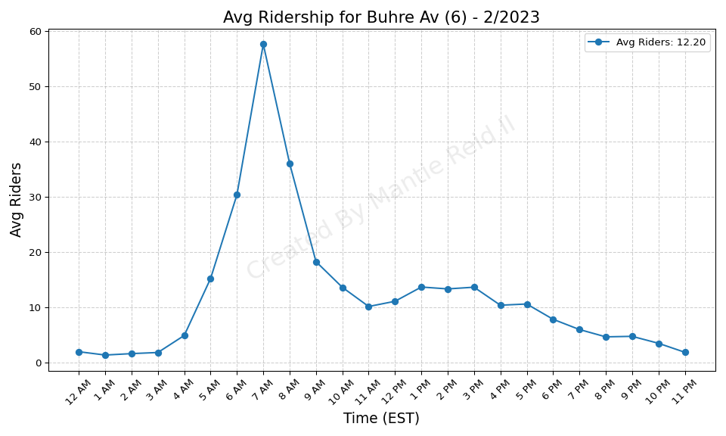
Buhre Av (6) - 2/2023

Slide 6
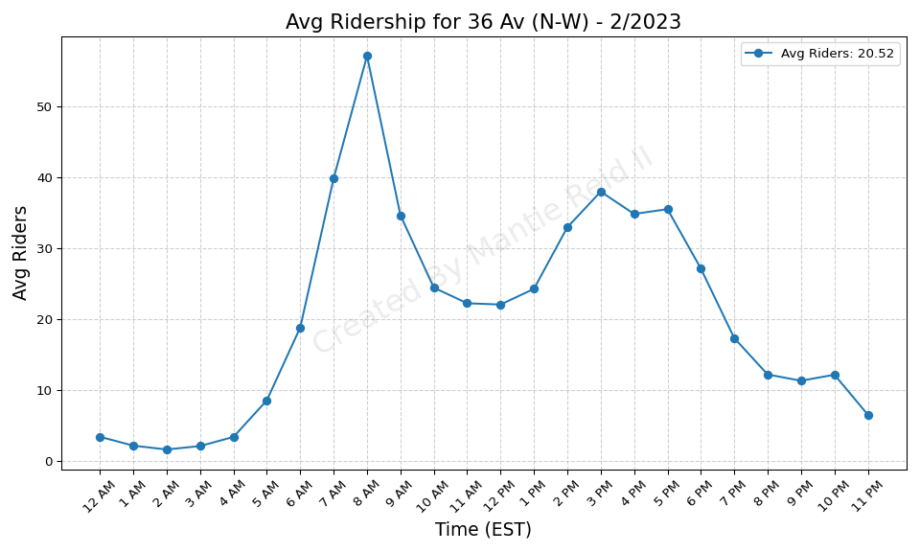
36 Av (N-W) - 2/2023

Slide 7
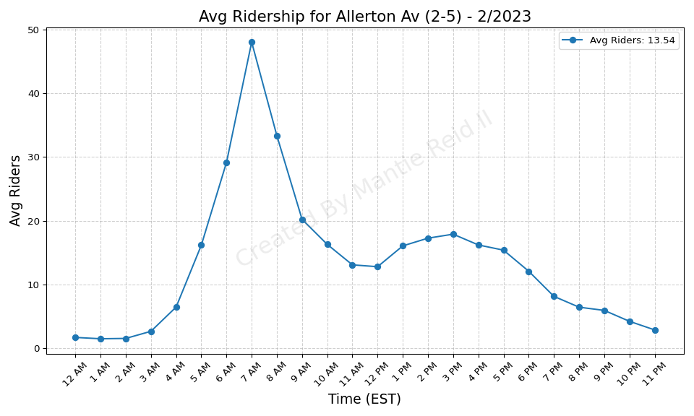
Allerton Av (2-5) - 2/2023

Slide 8
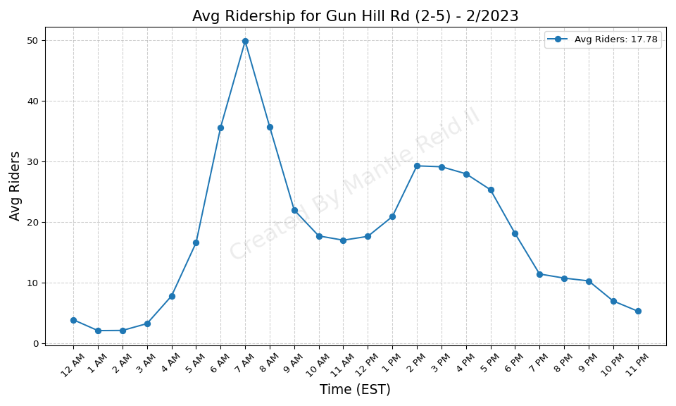
Gun Hill Rd (2-5) - 2/2023

Slide 9
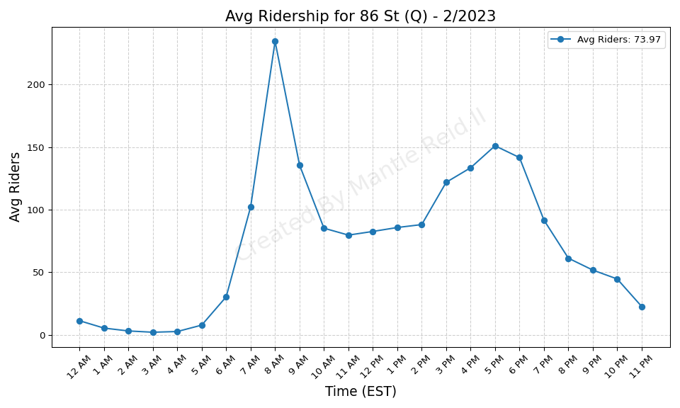
86 St (Q) - 2/2023

Slide 10
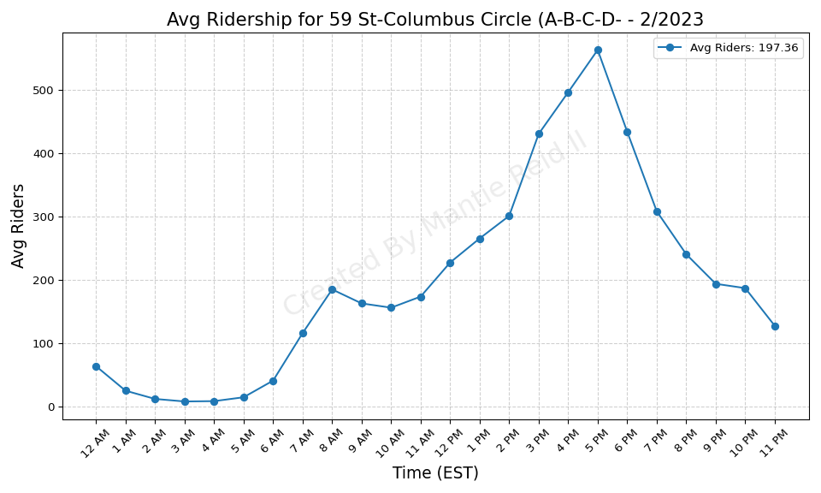
59 St-Columbus Circle (A-B-C-D- - 2/2023

Slide 11
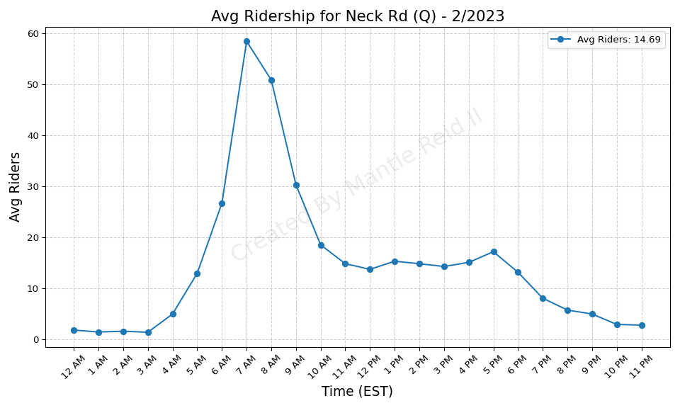
Neck Rd (Q) - 2/2023

Slide 12
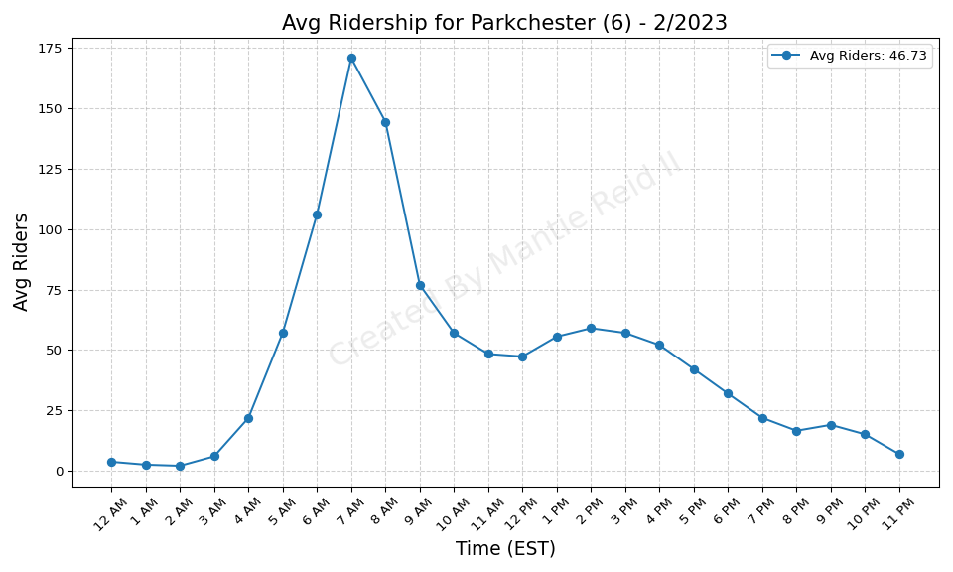
Parkchester (6) - 2/2023

Slide 13
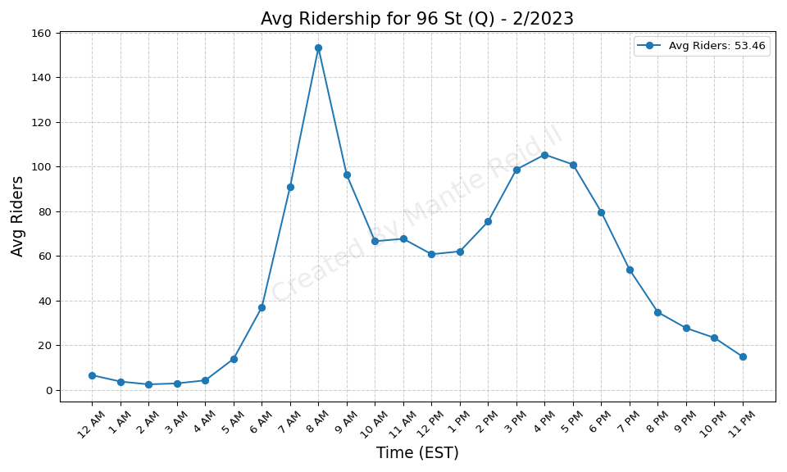
96 St (Q) - 2/2023

Slide 14
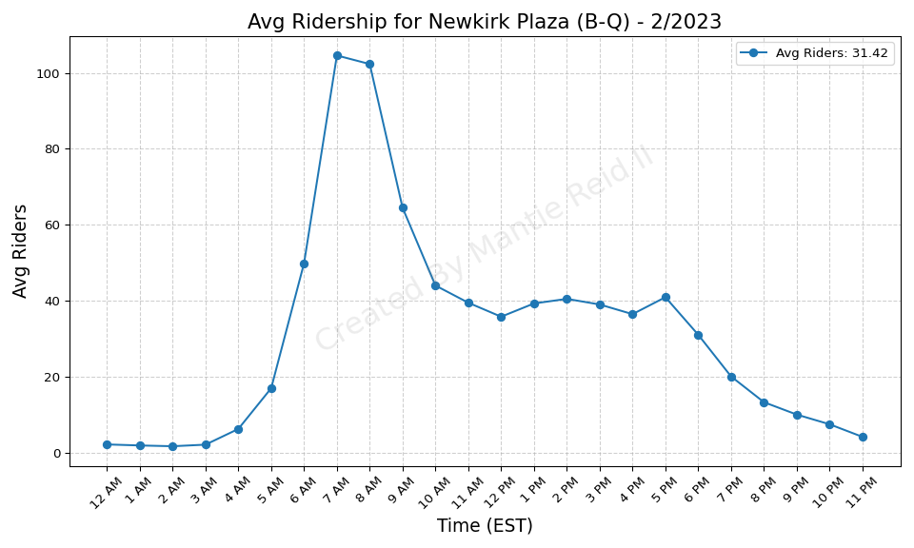
Newkirk Plaza (B-Q) - 2/2023

Slide 15
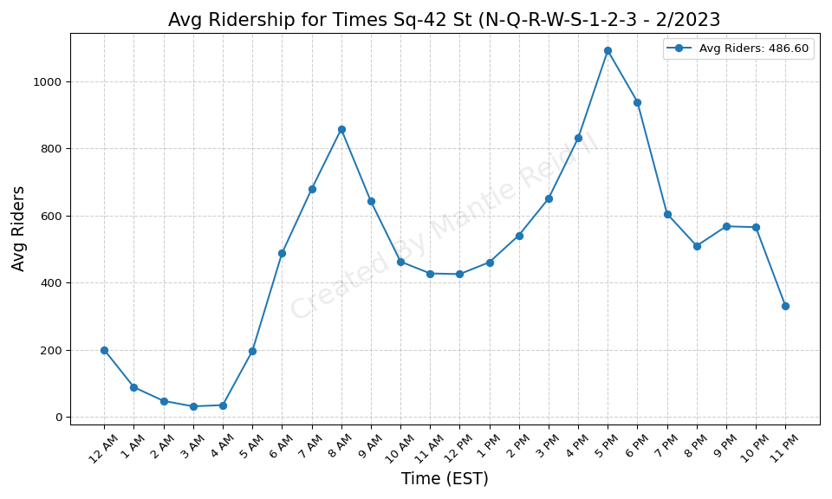
Times Sq-42 St (N-Q-R-W-S-1-2-3 - 2/2023

Slide 16
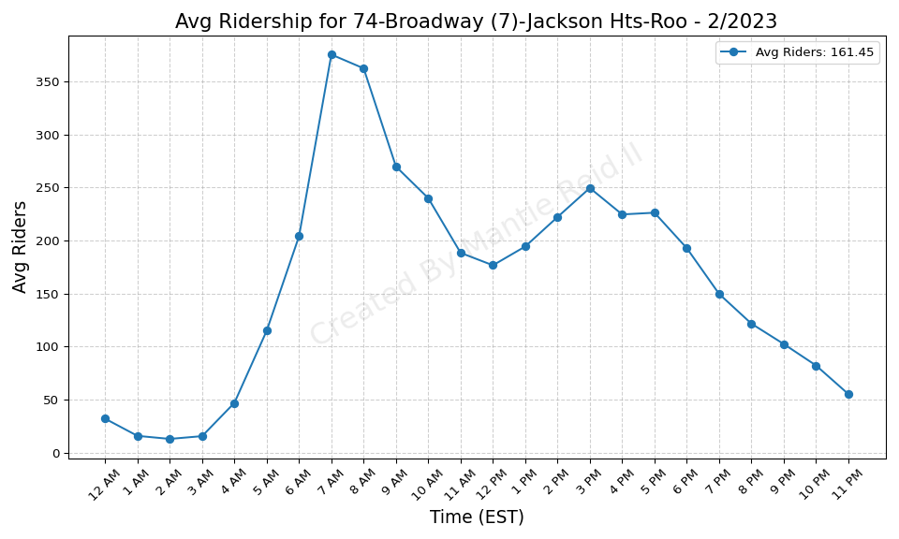
74-Broadway (7)-Jackson Hts-Roo - 2/2023

Slide 17
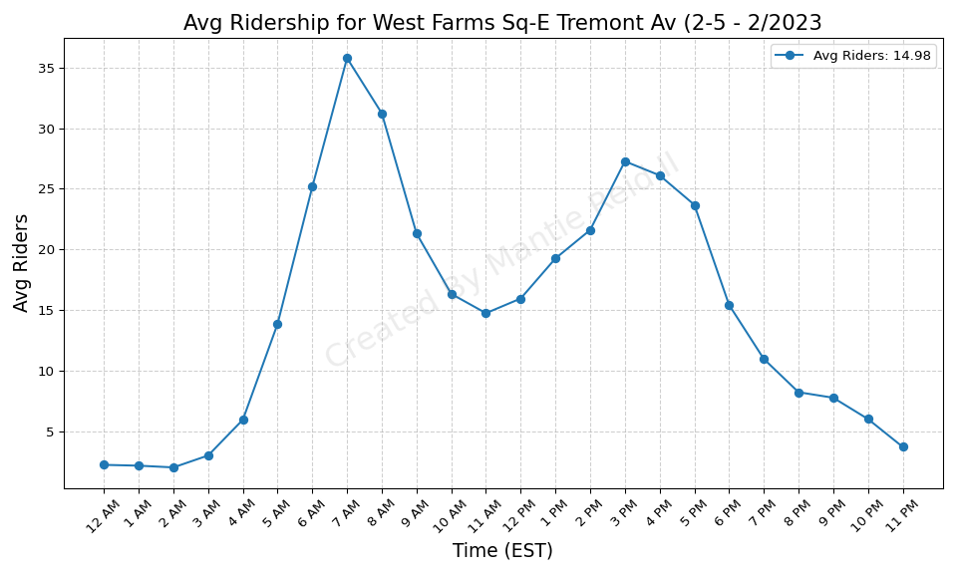
West Farms Sq-E Tremont Av (2-5 - 2/2023

Slide 18
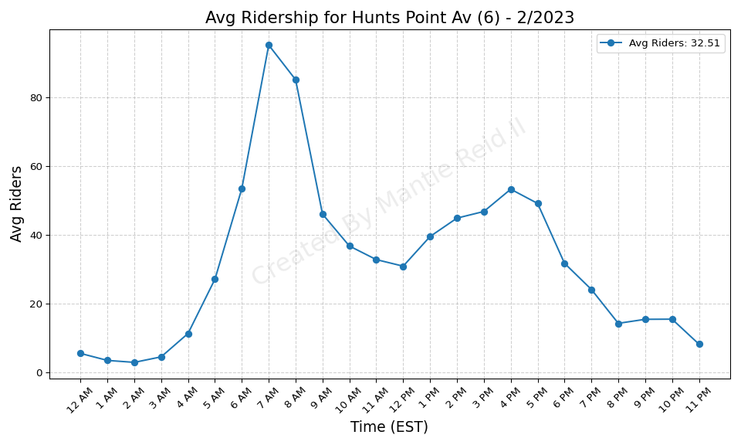
Hunts Point Av (6) - 2/2023

Slide 19
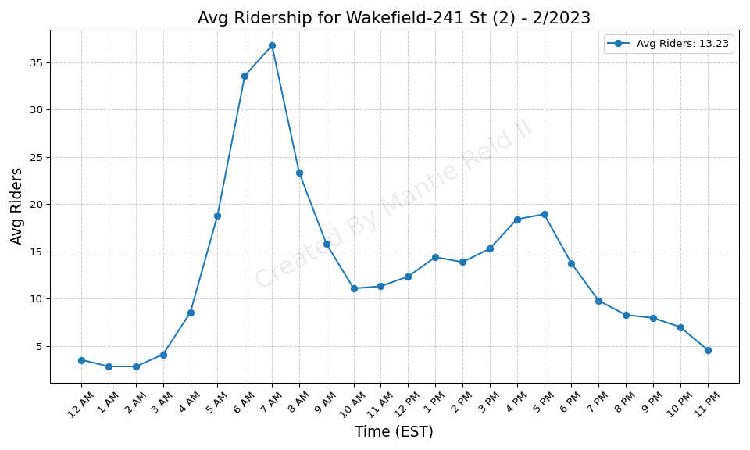
Wakefield-241 St (2) - 2/2023

Slide 20
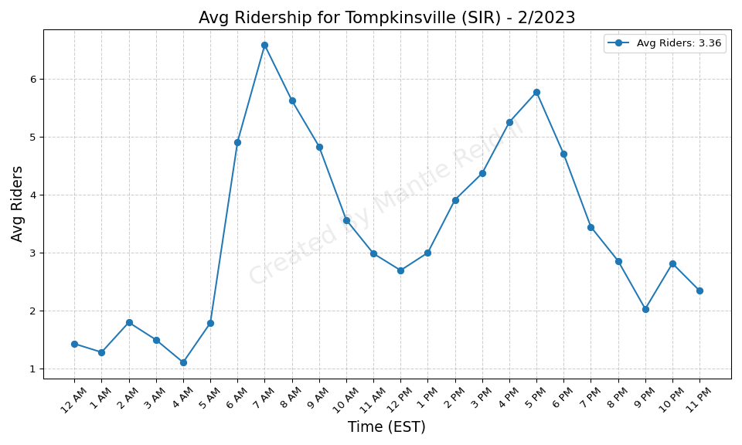
Tompkinsville (SIR) - 2/2023

Slide 21

219 St (2-5) - 2/2023

Slide 22
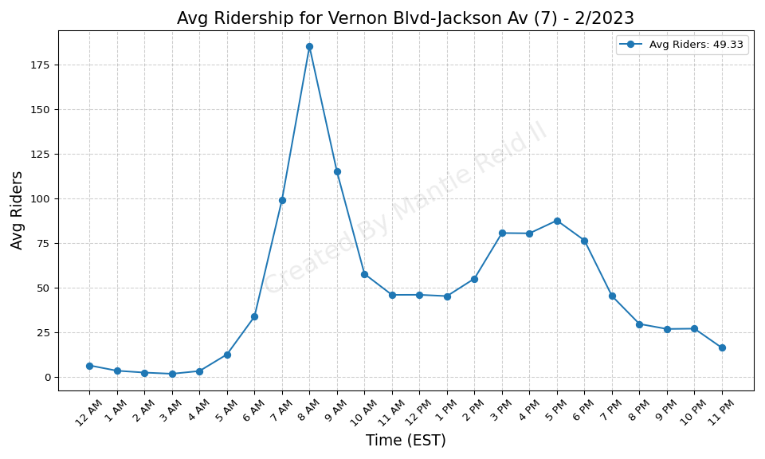
Vernon Blvd-Jackson Av (7) - 2/2023

Slide 23
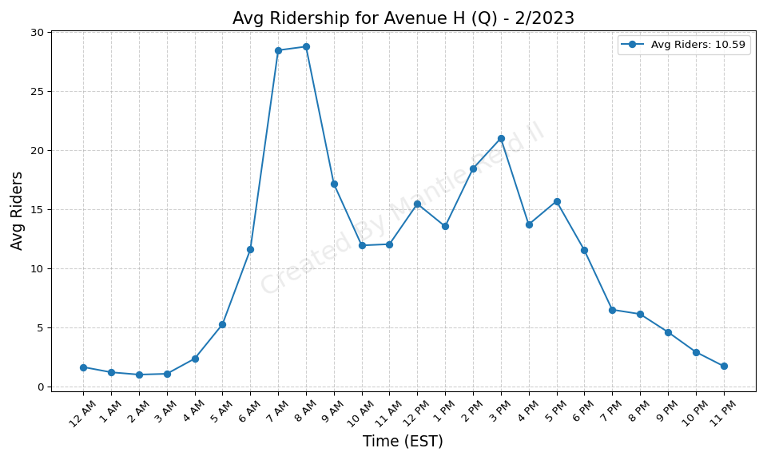
Avenue H (Q) - 2/2023

Slide 24
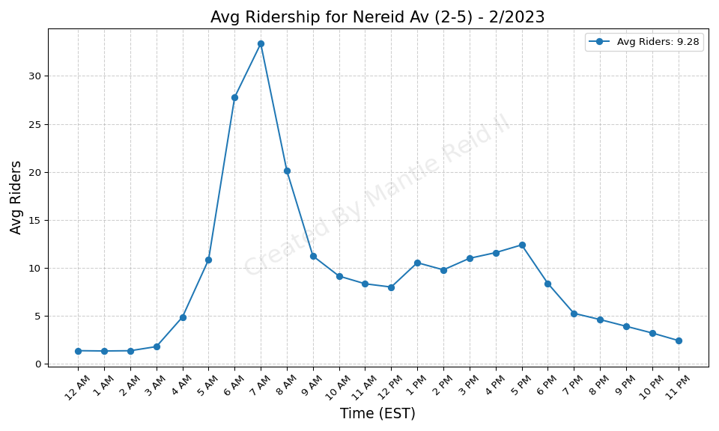
Nereid Av (2-5) - 2/2023

Slide 25

233 St (2-5) - 2/2023

Slide 26
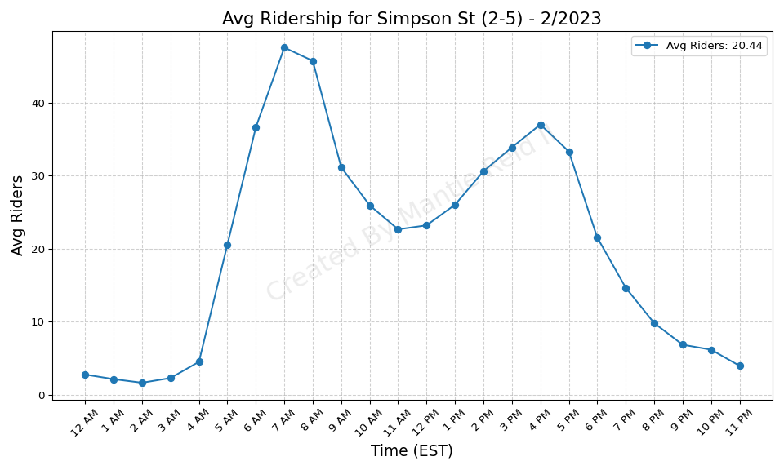
Simpson St (2-5) - 2/2023

Slide 27
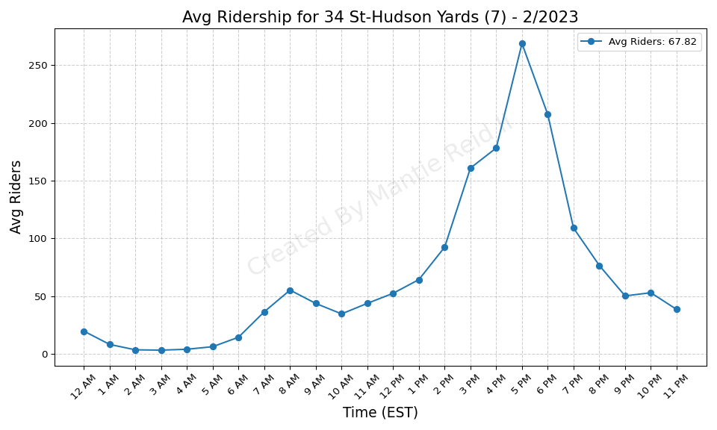
34 St-Hudson Yards (7) - 2/2023

Slide 28
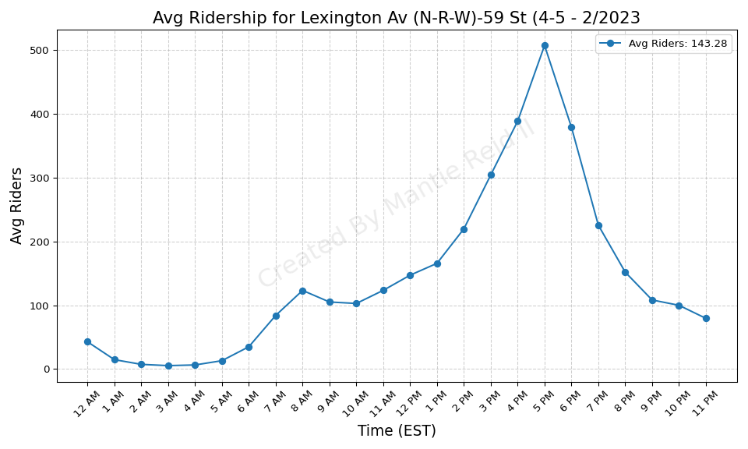
Lexington Av (N-R-W)-59 St (4-5 - 2/2023

Slide 29
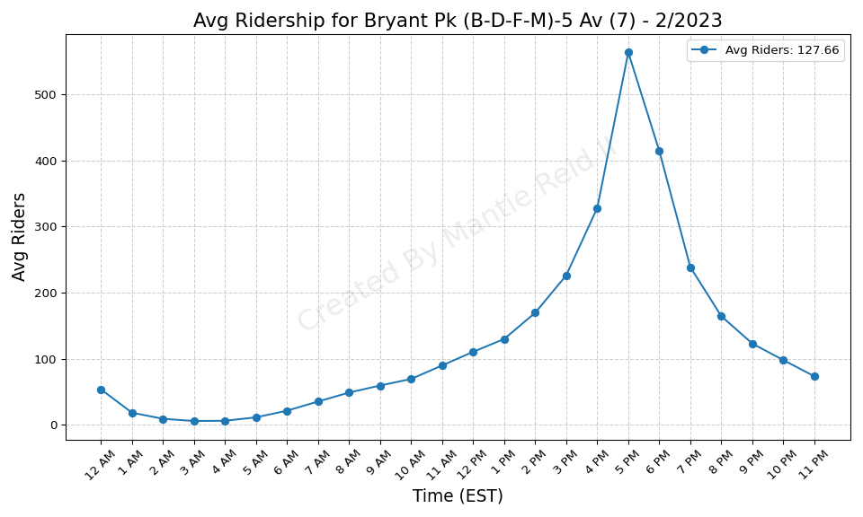
Bryant Pk (B-D-F-M)-5 Av (7) - 2/2023

Slide 30
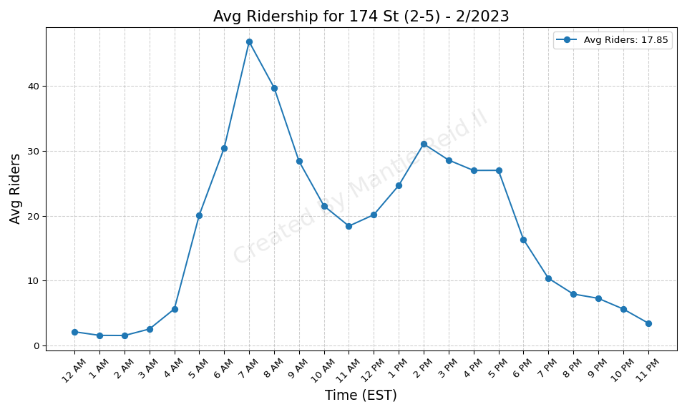
174 St (2-5) - 2/2023

Slide 31
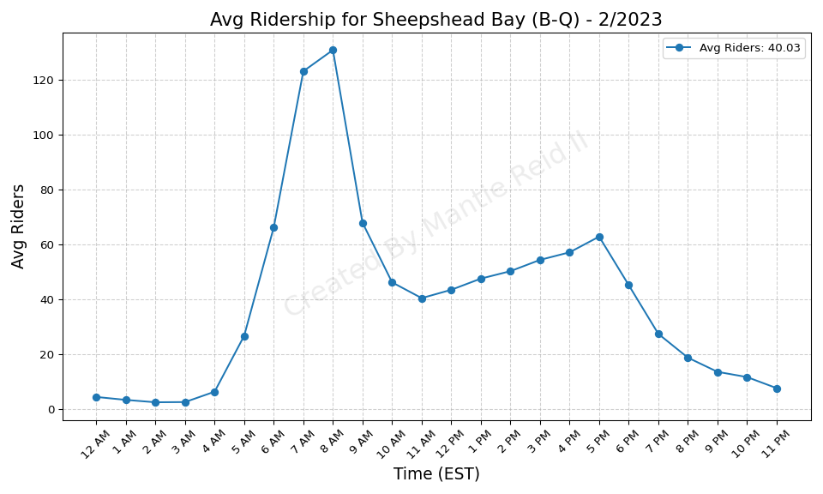
Sheepshead Bay (B-Q) - 2/2023

Slide 32
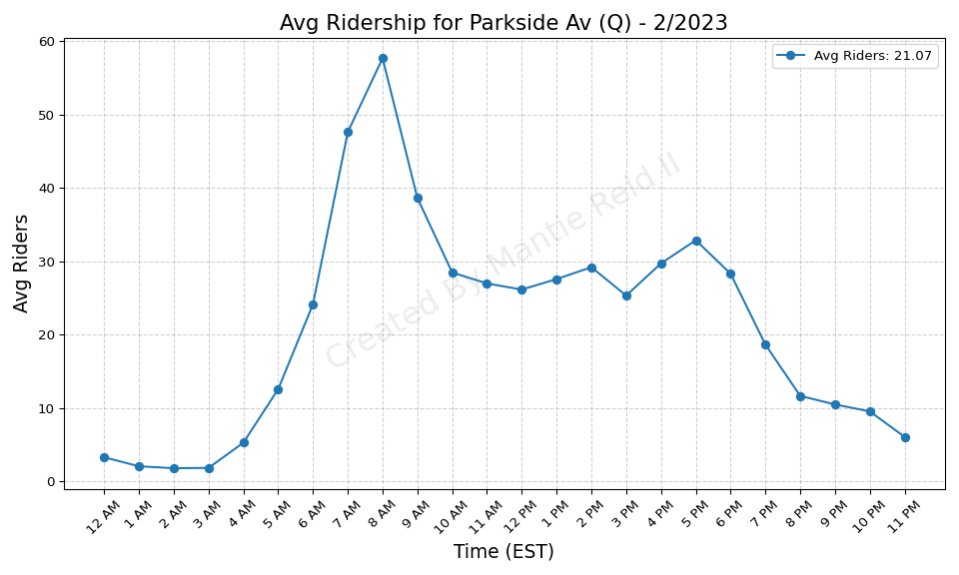
Parkside Av (Q) - 2/2023

Slide 33
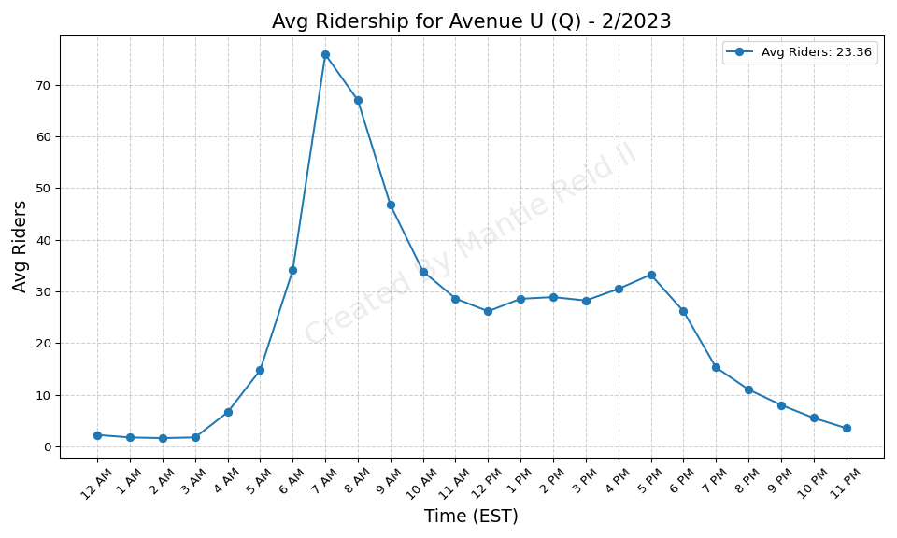
Avenue U (Q) - 2/2023

Slide 34
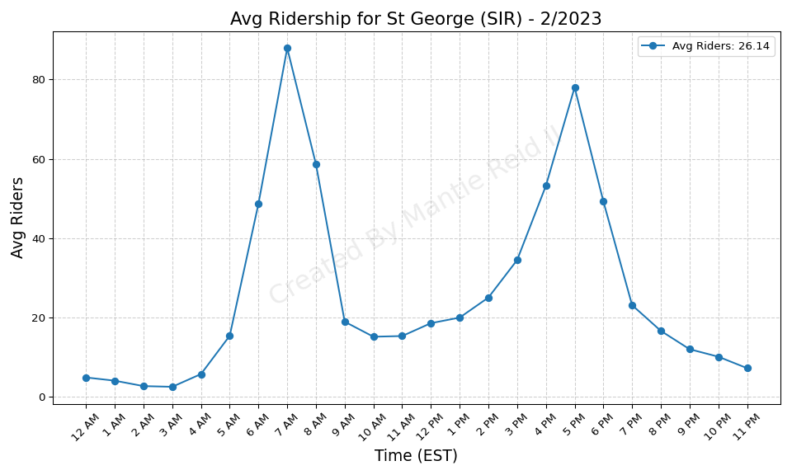
St George (SIR) - 2/2023

Slide 35
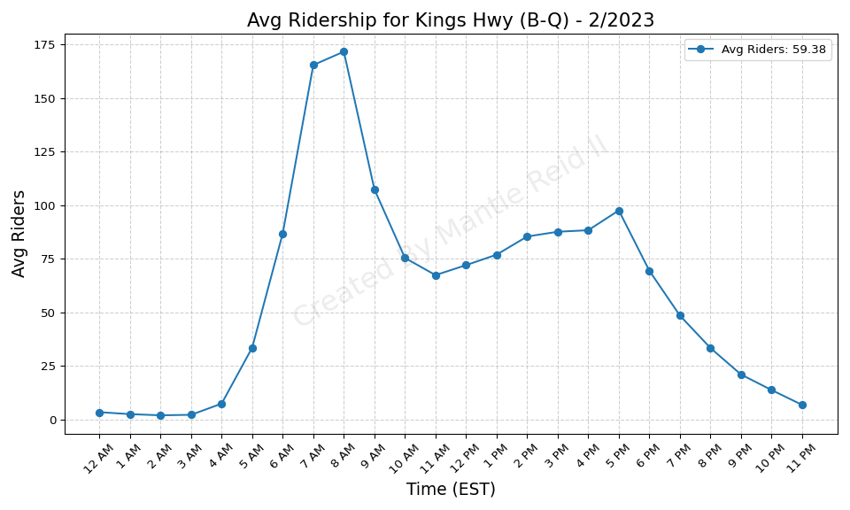
Kings Hwy (B-Q) - 2/2023

Slide 36

Zerega Av (6) - 2/2023

Slide 37
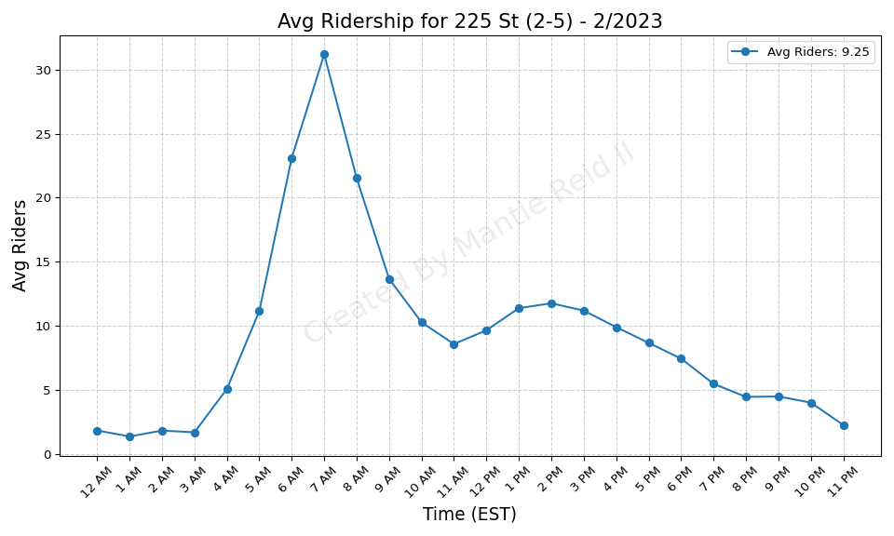
225 St (2-5) - 2/2023

Slide 38

E 180 St (2-5) - 2/2023

Slide 39

Castle Hill Av (6) - 2/2023

Slide 40
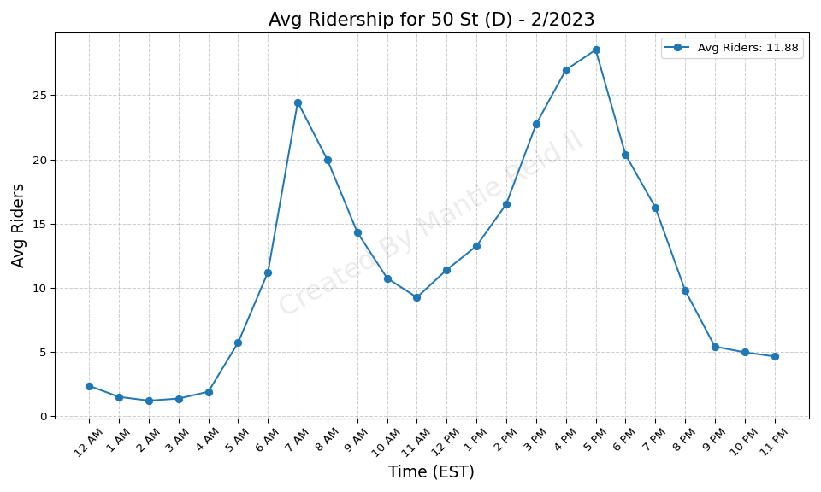
50 St (D) - 2/2023

Slide 41
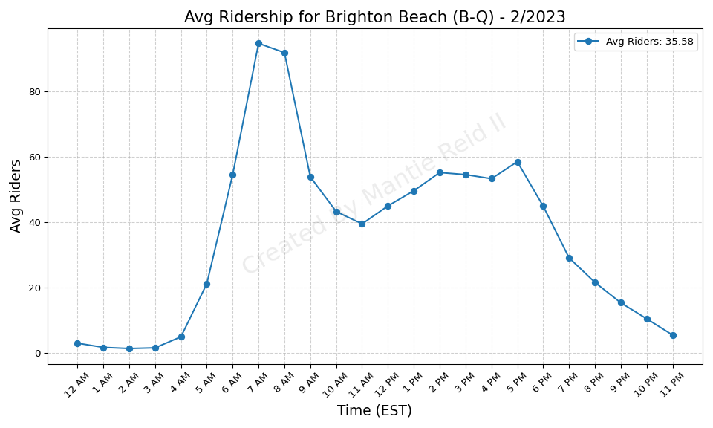
Brighton Beach (B-Q) - 2/2023

Slide 42
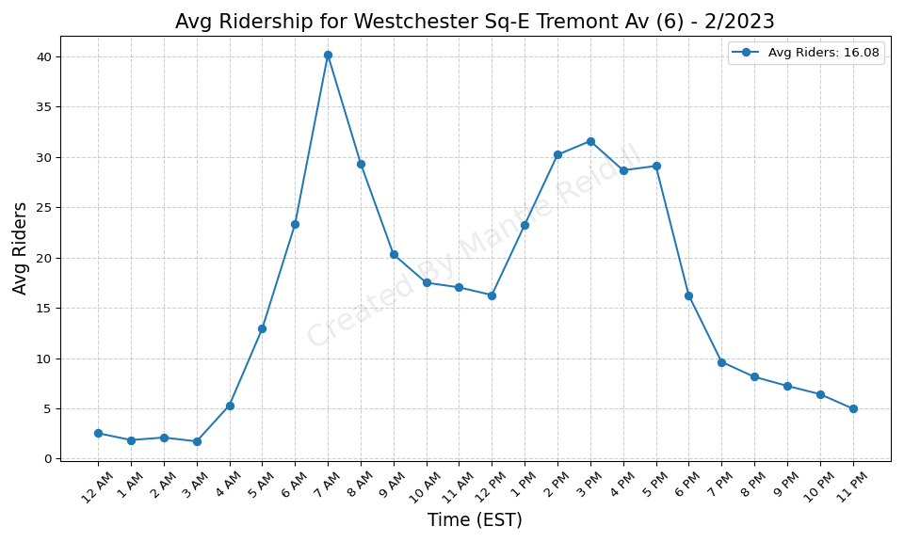
Westchester Sq-E Tremont Av (6) - 2/2023

Slide 43
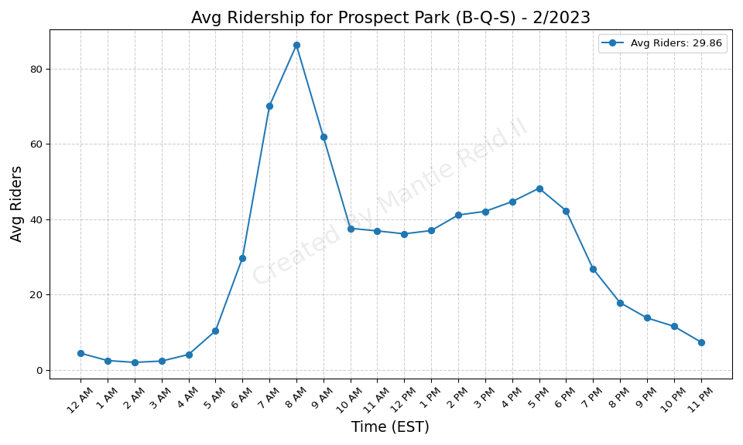
Prospect Park (B-Q-S) - 2/2023

Slide 44

Lexington Av-53 St (E-M)-51 St - 2/2023

Slide 45
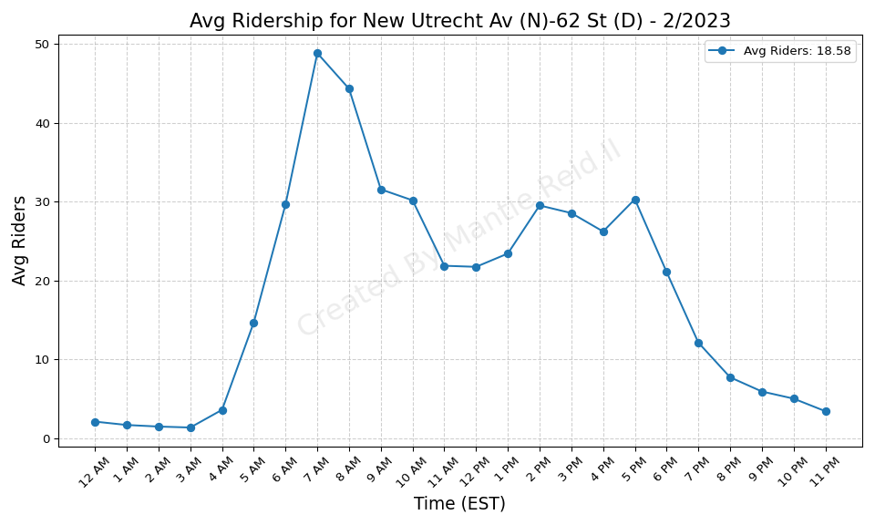
New Utrecht Av (N)-62 St (D) - 2/2023

Slide 46
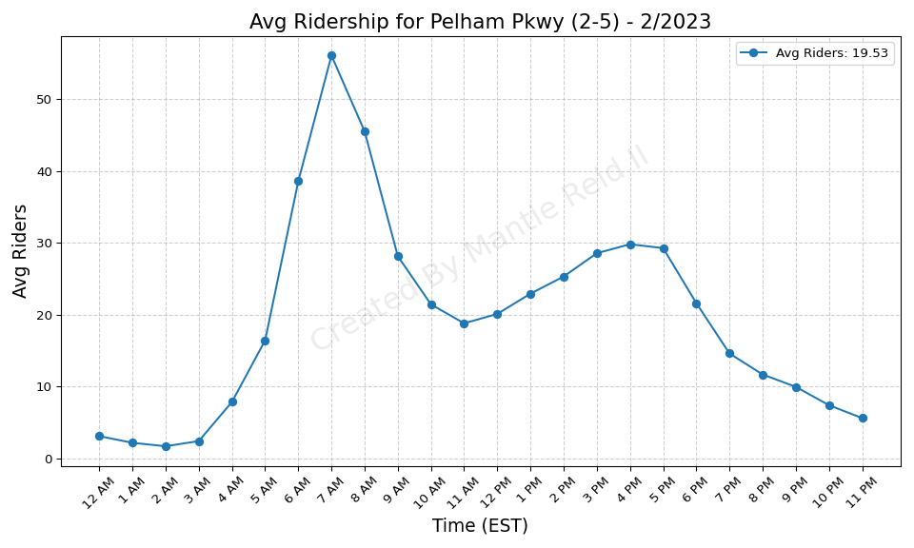
Pelham Pkwy (2-5) - 2/2023

Slide 47
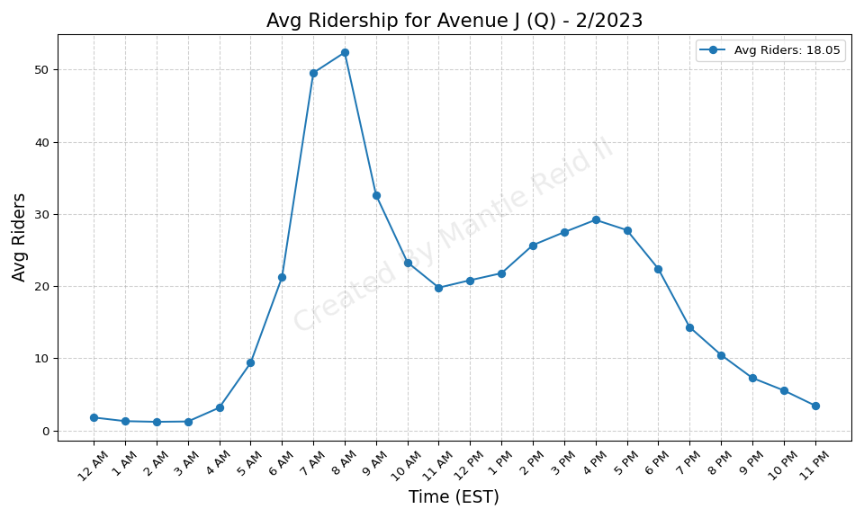
Avenue J (Q) - 2/2023

Slide 48
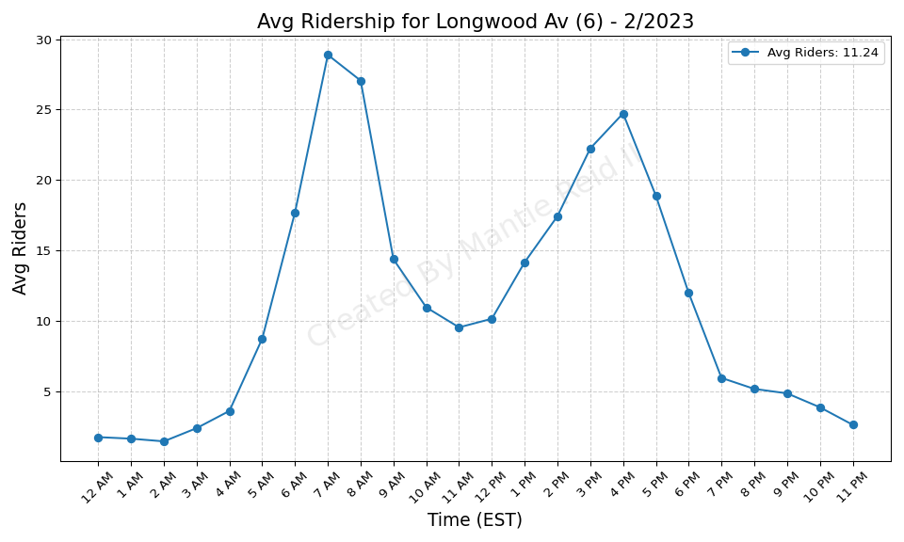
Longwood Av (6) - 2/2023

Slide 49
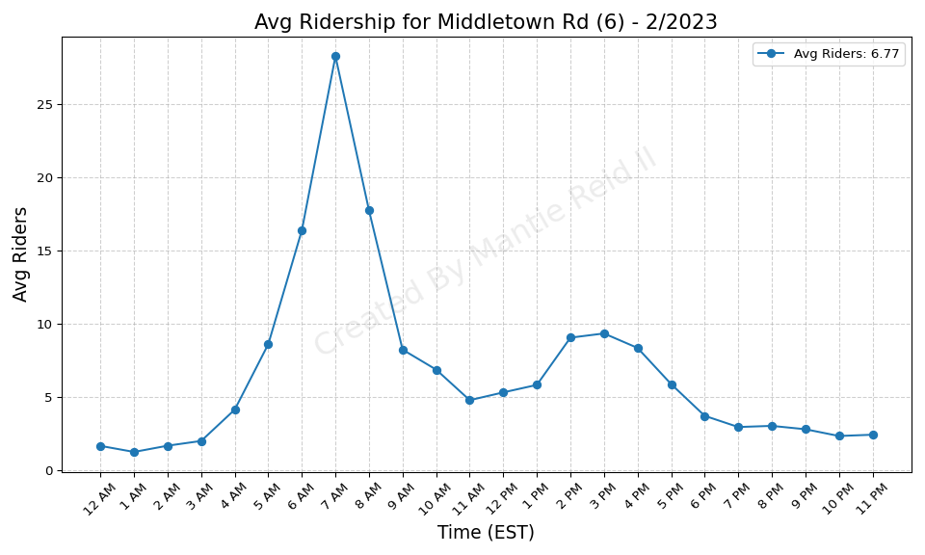
Middletown Rd (6) - 2/2023

Slide 50
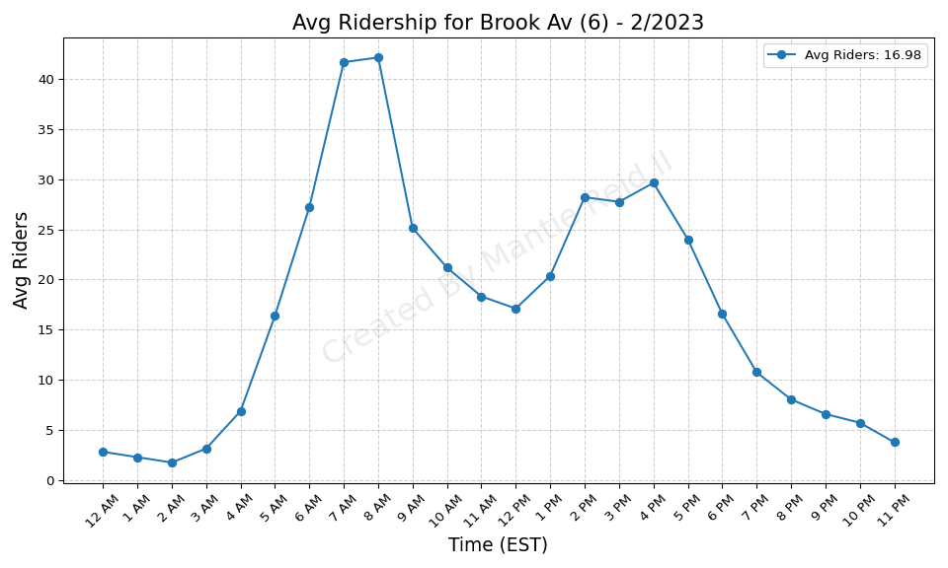
Brook Av (6) - 2/2023

Slide 51
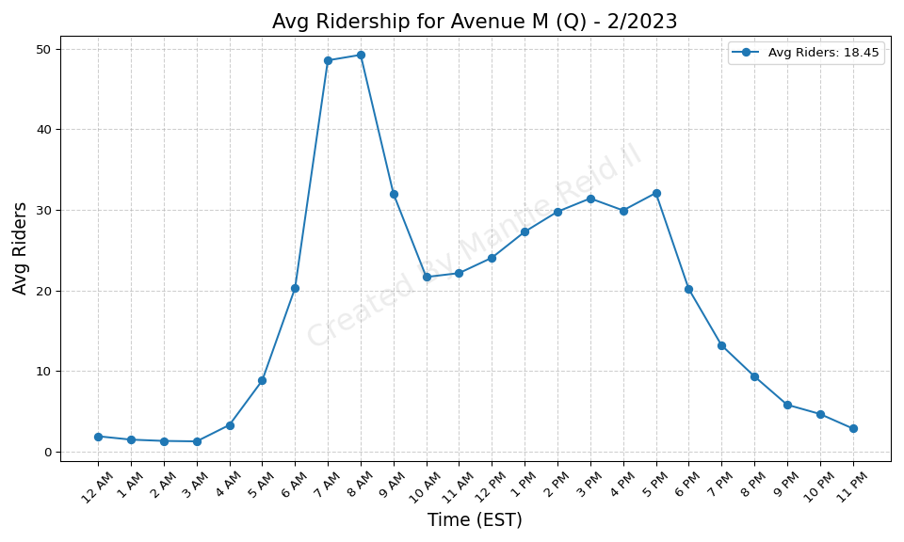
Avenue M (Q) - 2/2023

Slide 52
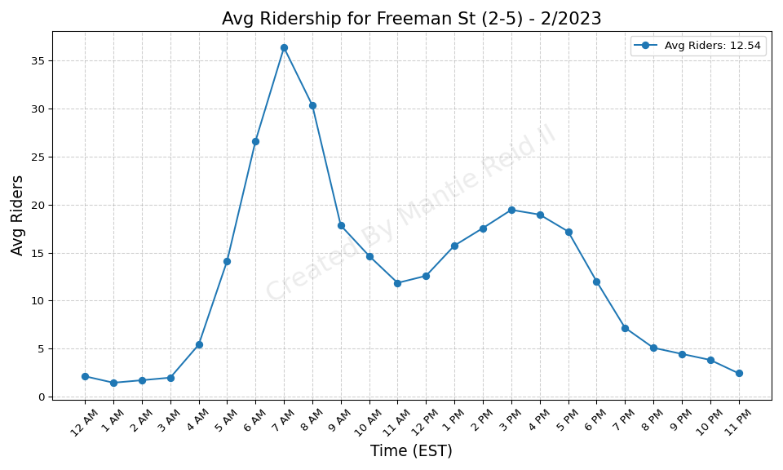
Freeman St (2-5) - 2/2023

Slide 53
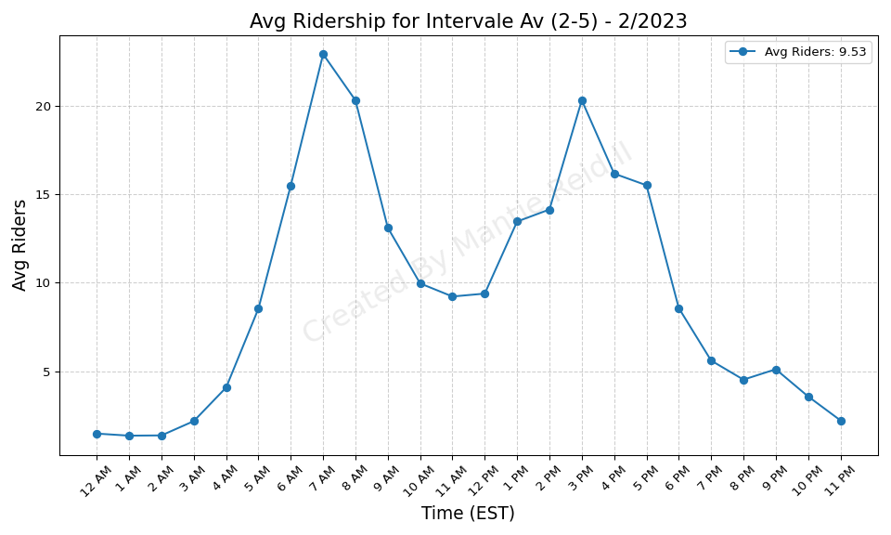
Intervale Av (2-5) - 2/2023

Slide 54
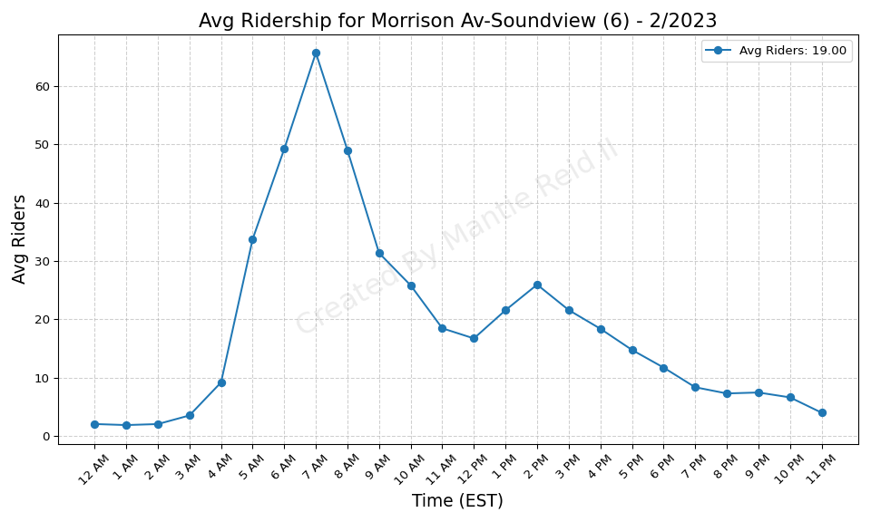
Morrison Av-Soundview (6) - 2/2023

Slide 55
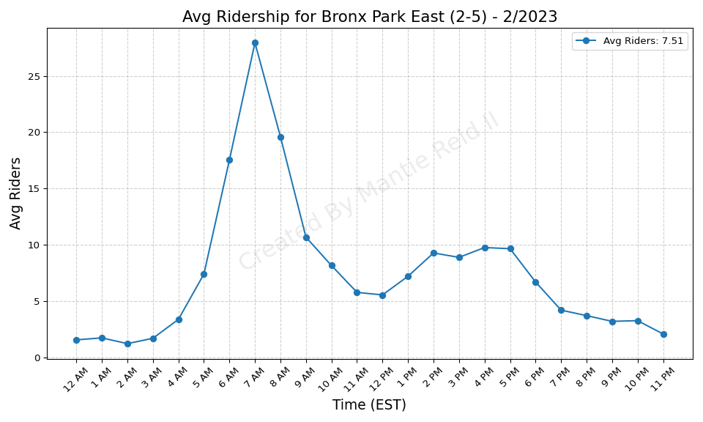
Bronx Park East (2-5) - 2/2023

Slide 56
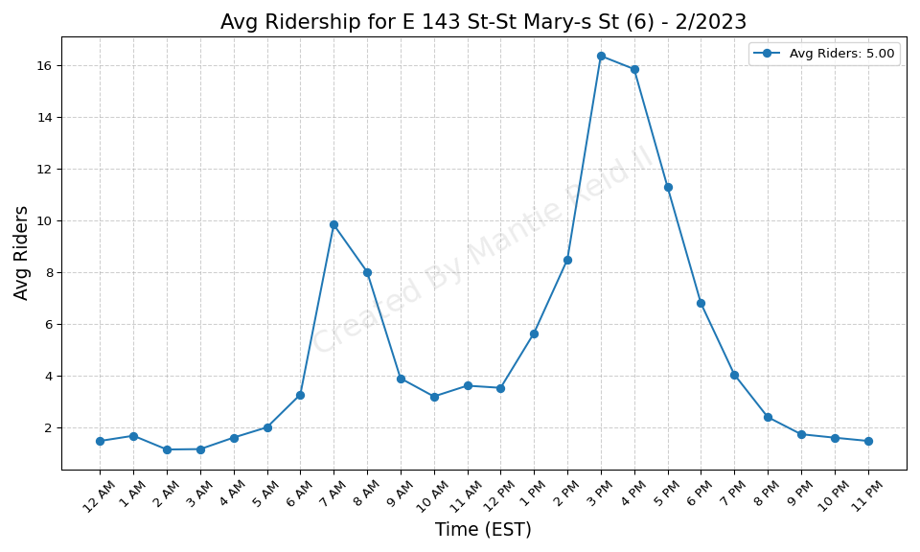
E 143 St-St Mary-s St (6) - 2/2023

Slide 57
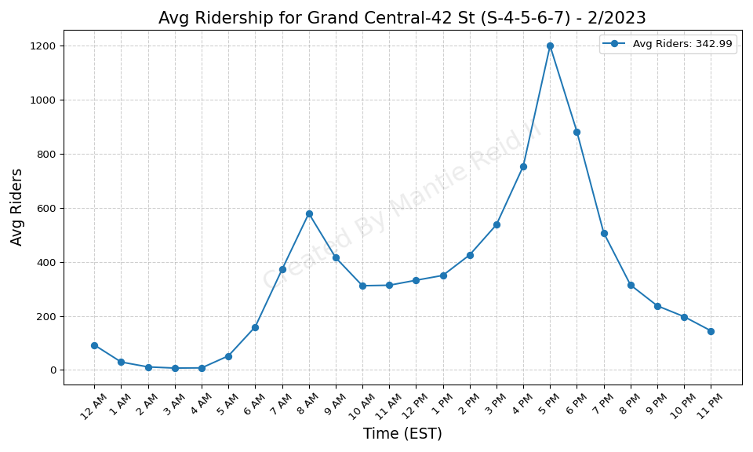
Grand Central-42 St (S-4-5-6-7) - 2/2023

Slide 58

E 149 St (6) - 2/2023

Slide 59

77 St (R) - 2/2023

Slide 60

Ocean Pkwy (Q) - 2/2023

Slide 61

Whitlock Av (6) - 2/2023

Slide 62

St Lawrence Av (6) - 2/2023

Slide 63

3 Av-138 St (6) - 2/2023

Slide 64

103 St (6) - 2/2023

Slide 65

174-175 Sts (B-D) - 2/2023

Slide 66

167 St (B-D) - 2/2023

Slide 67

190 St (A) - 2/2023

Slide 68

175 St (A) - 2/2023

Slide 69

155 St (C) - 2/2023

Slide 70

Fordham Rd (B-D) - 2/2023

Slide 71

Sterling St (2-5) - 2/2023

Slide 72

86 St (C-B) - 2/2023

Slide 73

81 St-Museum of Natural History - 2/2023

Slide 74

Broadway-Lafayette St (B-D-F-M) - 2/2023

Slide 75

Tremont Av (B-D) - 2/2023

Slide 76

161 St-Yankee Stadium (B-D-4) - 2/2023

Slide 77

Queens Plaza (E-M-R) - 2/2023

Slide 78

67 Av (M-R) - 2/2023

Slide 79

149 St-Grand Concourse (2-4-5) - 2/2023

Slide 80

Court St (R)-Borough Hall (2-3- - 2/2023

Slide 81

52 St (7) - 2/2023

Slide 82

14 St-Union Sq (L-N-Q-R-W-4-5-6 - 2/2023

Slide 83

14 St (F-M-1-2-3)-6 Av (L) - 2/2023

Slide 84

23 St (6) - 2/2023

Slide 85

7 Av (B-Q) - 2/2023

Slide 86

145 St (A-C-B-D) - 2/2023

Slide 87

Spring St (6) - 2/2023

Slide 88

Northern Blvd (M-R) - 2/2023

Slide 89

104 St (J-Z) - 2/2023

Slide 90

Junction Blvd (7) - 2/2023

Slide 91

Hunters Point Av (7) - 2/2023

Slide 92

Far Rockaway-Mott Av (A) - 2/2023

Slide 93

DeKalb Av (B-Q-R) - 2/2023

Slide 94

Cathedral Pkwy (110 St) (C-B) - 2/2023

Slide 95

Flatbush Av-Brooklyn College (2 - 2/2023

Slide 96

Astor Pl (6) - 2/2023

Slide 97

59 St (N-R) - 2/2023

Slide 98

Van Siclen Av (3) - 2/2023

Slide 99

Fort Hamilton Pkwy (D) - 2/2023

Slide 100

Rockaway Av (3) - 2/2023

Slide 101

Newkirk Av-Little Haiti (2-5) - 2/2023

Slide 102

168 St (A-C-1) - 2/2023

Slide 103

155 St (B-D) - 2/2023

Slide 104

46 St (M-R) - 2/2023

Slide 105

90 St-Elmhurst Av (7) - 2/2023

Slide 106

50 St (C-E) - 2/2023

Slide 107

Church Av (2-5) - 2/2023

Slide 108

Wall St (4-5) - 2/2023

Slide 109

Bedford Park Blvd (B-D) - 2/2023

Slide 110

46 St-Bliss St (7) - 2/2023

Slide 111

86 St (4-5-6) - 2/2023

Slide 112

39 Av-Dutch Kills (N-W) - 2/2023

Slide 113

Woodhaven Blvd (J-Z) - 2/2023

Slide 114

Pennsylvania Av (3) - 2/2023

Slide 115

103 St (C-B) - 2/2023

Slide 116

Steinway St (M-R) - 2/2023

Slide 117

Grand Av-Newtown (M-R) - 2/2023

Slide 118

Winthrop St (2-5) - 2/2023

Slide 119

72 St (C-B) - 2/2023

Slide 120

W 8 St-NY Aquarium (F-Q) - 2/2023

Slide 121

111 St (7) - 2/2023

Slide 122

55 St (D) - 2/2023

Slide 123

9 Av (D) - 2/2023

Slide 124

Forest Hills-71 Av (E-F-M-R) - 2/2023

Slide 125

68 St-Hunter College (6) - 2/2023

Slide 126

Kew Gardens-Union Tpke (E-F) - 2/2023

Slide 127

116 St (C-B) - 2/2023

Slide 128

77 St (6) - 2/2023

Slide 129

96 St (6) - 2/2023

Slide 130

New Lots Av (3) - 2/2023

Slide 131

33 St-Rawson St (7) - 2/2023

Slide 132

61 St-Woodside (7) - 2/2023

Slide 133

President St-Medgar Evers Colle - 2/2023

Slide 134

135 St (C-B) - 2/2023

Slide 135

Elmhurst Av (M-R) - 2/2023

Slide 136

75 Av (E-F) - 2/2023

Slide 137

Woodhaven Blvd (M-R) - 2/2023

Slide 138

28 St (6) - 2/2023

Slide 139

69 St (7) - 2/2023

Slide 140

63 Dr-Rego Park (M-R) - 2/2023

Slide 141

163 St-Amsterdam Av (C) - 2/2023

Slide 142

111 St (J) - 2/2023

Slide 143

170 St (B-D) - 2/2023

Slide 144

34 St-Herald Sq (B-D-F-M-N-Q-R- - 2/2023

Slide 145

Bowling Green (4-5) - 2/2023

Slide 146

Norwood-205 St (D) - 2/2023

Slide 147

96 St (C-B) - 2/2023

Slide 148

Rockaway Park-Beach 116 St (A-S - 2/2023

Slide 149

85 St-Forest Pkwy (J) - 2/2023

Slide 150

14 St (A-C-E)-8 Av (L) - 2/2023

Slide 151

Mets-Willets Point (7) - 2/2023

Slide 152

Beverly Rd (2-5) - 2/2023

Slide 153

Beach 44 St (A) - 2/2023

Slide 154

33 St (6) - 2/2023

Slide 155

Atlantic Av-Barclays Ctr (B-D-N - 2/2023

Slide 156

Beach 36 St (A) - 2/2023

Slide 157

181 St (A) - 2/2023

Slide 158

182-183 Sts (B-D) - 2/2023

Slide 159

Junius St (3) - 2/2023

Slide 160

82 St-Jackson Hts (7) - 2/2023

Slide 161

Court Sq (E-G-M-7) - 2/2023

Slide 162

103 St-Corona Plaza (7) - 2/2023

Slide 163

4 Av (F-G)-9 St (R) - 2/2023

Slide 164

Coney Island-Stillwell Av (D-F- - 2/2023

Slide 165

Pelham Bay Park (6) - 2/2023

Slide 166

Broadway (N-W) - 2/2023

Slide 167

36 St (M-R) - 2/2023

Slide 168

40 St-Lowery St (7) - 2/2023

Slide 169

125 St (A-C-B-D) - 2/2023

Slide 170

Cortelyou Rd (Q) - 2/2023

Slide 171

110 St (6) - 2/2023

Slide 172

Beach 60 St (A) - 2/2023

Slide 173

65 St (M-R) - 2/2023

Slide 174

Beverley Rd (Q) - 2/2023

Slide 175

Beach 67 St (A) - 2/2023

Slide 176

Bay Ridge Av (R) - 2/2023

Slide 177

Beach 25 St (A) - 2/2023

Slide 178

Queensboro Plaza (7-N-W) - 2/2023

Slide 179

8 St-NYU (R-W) - 2/2023

Slide 180

Rector St (R-W) - 2/2023

Slide 181

21 St-Queensbridge (F) - 2/2023

Slide 182

Beach 105 St (A-S) - 2/2023

Slide 183

Kingsbridge Rd (B-D) - 2/2023

Slide 184

Hoyt St (2-3) - 2/2023

Slide 185

Park Pl (S) - 2/2023

Slide 186

80 St (A) - 2/2023

Slide 187

Briarwood (E-F) - 2/2023

Slide 188

Seneca Av (M) - 2/2023

Slide 189

Wilson Av (L) - 2/2023

Slide 190

Halsey St (L) - 2/2023

Slide 191

88 St (A) - 2/2023

Slide 192

Grant Av (A) - 2/2023

Slide 193

Bay Pkwy (F) - 2/2023

Slide 194

Ditmas Av (F) - 2/2023

Slide 195

28 St (R-W) - 2/2023

Slide 196

79 St (D) - 2/2023

Slide 197

18 Av (D) - 2/2023

Slide 198

Burnside Av (4) - 2/2023

Slide 199

Bay Pkwy (D) - 2/2023

Slide 200

Mt Eden Av (4) - 2/2023

Slide 201

30 Av (N-W) - 2/2023

Slide 202

170 St (4) - 2/2023

Slide 203

20 Av (N) - 2/2023

Slide 204

116 St (6) - 2/2023

Slide 205

34 St-Penn Station (A-C-E) - 2/2023

Slide 206

Myrtle Av (M-J-Z) - 2/2023

Slide 207

Hewes St (M-J) - 2/2023

Slide 208

Norwood Av (J-Z) - 2/2023

Slide 209

Beach 98 St (A-S) - 2/2023

Slide 210

Ralph Av (C) - 2/2023

Slide 211

Fort Hamilton Pkwy (F-G) - 2/2023

Slide 212

Bergen St (2-3) - 2/2023

Slide 213

Utica Av (A-C) - 2/2023

Slide 214

57 St-7 Av (N-Q-R-W) - 2/2023

Slide 215

75 St-Elderts Ln (J-Z) - 2/2023

Slide 216

Graham Av (L) - 2/2023

Slide 217

Nostrand Av (A-C) - 2/2023

Slide 218

25 St (R) - 2/2023

Slide 219

86 St (1) - 2/2023

Slide 220

23 St (1) - 2/2023

Slide 221

96 St (1-2-3) - 2/2023

Slide 222

Crown Hts-Utica Av (3-4) - 2/2023

Slide 223

Canal St (A-C-E) - 2/2023

Slide 224

Knickerbocker Av (M) - 2/2023

Slide 225

Euclid Av (A-C) - 2/2023

Slide 226

Ozone Park-Lefferts Blvd (A) - 2/2023

Slide 227

Clark St (2-3) - 2/2023

Slide 228

Flushing Av (M-J) - 2/2023

Slide 229

Canal St (1) - 2/2023

Slide 230

Astoria Blvd (N-W) - 2/2023

Slide 231

49 St (N-R-W) - 2/2023

Slide 232

Alabama Av (J) - 2/2023

Slide 233

Gates Av (J-Z) - 2/2023

Slide 234

Clinton-Washington Avs (C) - 2/2023

Slide 235

Van Siclen Av (J-Z) - 2/2023

Slide 236

Jefferson St (L) - 2/2023

Slide 237

Chambers St (1-2-3) - 2/2023

Slide 238

Sutter Av-Rutland Rd (3) - 2/2023

Slide 239

Broad St (J-Z) - 2/2023

Slide 240

Morgan Av (L) - 2/2023

Slide 241

Aqueduct Racetrack (A) - 2/2023

Slide 242

79 St (1) - 2/2023

Slide 243

Aqueduct-N Conduit Av (A) - 2/2023

Slide 244

Sutter Av (L) - 2/2023

Slide 245

Grand St (L) - 2/2023

Slide 246

New Lots Av (L) - 2/2023

Slide 247

Lafayette Av (C) - 2/2023

Slide 248

18 Av (F) - 2/2023

Slide 249

Halsey St (J) - 2/2023

Slide 250

Kingston-Throop Avs (C) - 2/2023

Slide 251

Saratoga Av (3) - 2/2023

Slide 252

Nostrand Av (3) - 2/2023

Slide 253

Montrose Av (L) - 2/2023

Slide 254

Church Av (F-G) - 2/2023

Slide 255

Bowery (J-Z) - 2/2023

Slide 256

Prince St (R-W) - 2/2023

Slide 257

Middle Village-Metropolitan Av - 2/2023

Slide 258

Cleveland St (J) - 2/2023

Slide 259

53 St (R) - 2/2023

Slide 260

Hoyt-Schermerhorn Sts (A-C-G) - 2/2023

Slide 261

Marcy Av (M-J-Z) - 2/2023

Slide 262

Nevins St (2-3-4-5) - 2/2023

Slide 263

Canarsie-Rockaway Pkwy (L) - 2/2023

Slide 264

Wall St (2-3) - 2/2023

Slide 265

Houston St (1) - 2/2023

Slide 266

East 105 St (L) - 2/2023

Slide 267

Avenue I (F) - 2/2023

Slide 268

Kosciuszko St (J) - 2/2023

Slide 269

Van Siclen Av (C) - 2/2023

Slide 270

Bedford Av (L) - 2/2023

Slide 271

Howard Beach-JFK Airport (A) - 2/2023

Slide 272

Franklin St (1) - 2/2023

Slide 273

34 St-Penn Station (1-2-3) - 2/2023

Slide 274

Chauncey St (J-Z) - 2/2023

Slide 275

Spring St (C-E) - 2/2023

Slide 276

18 St (1) - 2/2023

Slide 277

103 St (1) - 2/2023

Slide 278

66 St-Lincoln Center (1) - 2/2023

Slide 279

15 St-Prospect Park (F-G) - 2/2023

Slide 280

Avenue N (F) - 2/2023

Slide 281

Eastern Pkwy-Brooklyn Museum (2 - 2/2023

Slide 282

Inwood-207 St (A) - 2/2023

Slide 283

1 Av (L) - 2/2023

Slide 284

Fresh Pond Rd (M) - 2/2023

Slide 285

28 St (1) - 2/2023

Slide 286

Rockaway Av (C) - 2/2023

Slide 287

23 St (C-E) - 2/2023

Slide 288

Rector St (1) - 2/2023

Slide 289

Livonia Av (L) - 2/2023

Slide 290

72 St (1-2-3) - 2/2023

Slide 291

Astoria-Ditmars Blvd (N-W) - 2/2023

Slide 292

Crescent St (J-Z) - 2/2023

Slide 293

Central Av (M) - 2/2023

Slide 294

104 St (A) - 2/2023

Slide 295

23 St (R-W) - 2/2023

Slide 296

111 St (A) - 2/2023

Slide 297

50 St (1) - 2/2023

Slide 298

DeKalb Av (L) - 2/2023

Slide 299

Rockaway Blvd (A) - 2/2023

Slide 300

Beach 90 St (A-S) - 2/2023

Slide 301

3 Av (L) - 2/2023

Slide 302

WTC Cortlandt (1) - 2/2023

Slide 303

City Hall (R-W) - 2/2023

Slide 304

45 St (R) - 2/2023

Slide 305

High St (A-C) - 2/2023

Slide 306

Forest Av (M) - 2/2023

Slide 307

Christopher St-Sheridan Sq (1) - 2/2023

Slide 308

Dyckman St (A) - 2/2023

Slide 309

W 4 St-Wash Sq (A-C-E-B-D-F-M) - 2/2023

Slide 310

Liberty Av (C) - 2/2023

Slide 311

Bushwick Av-Aberdeen St (L) - 2/2023

Slide 312

Grand Army Plaza (2-3) - 2/2023

Slide 313

Atlantic Av (L) - 2/2023

Slide 314

Cypress Hills (J) - 2/2023

Slide 315

Kingston Av (3) - 2/2023

Slide 316

Lorimer St (M-J) - 2/2023

Slide 317

36 St (D-N-R) - 2/2023

Slide 318

Shepherd Av (C) - 2/2023

Slide 319

Avenue U (F) - 2/2023

Slide 320

Broad Channel (A-S) - 2/2023

Slide 321

Grand St (B-D) - 2/2023

Slide 322

157 St (1) - 2/2023

Slide 323

Woodlawn (4) - 2/2023

Slide 324

86 St (R) - 2/2023

Slide 325

18 Av (N) - 2/2023

Slide 326

183 St (4) - 2/2023

Slide 327

145 St (1) - 2/2023

Slide 328

238 St (1) - 2/2023

Slide 329

Broadway (G) - 2/2023

Slide 330

169 St (F) - 2/2023

Slide 331

Avenue P (F) - 2/2023

Slide 332

Gun Hill Rd (5) - 2/2023

Slide 333

21 St (G) - 2/2023

Slide 334

135 St (2-3) - 2/2023

Slide 335

Fort Hamilton Pkwy (N) - 2/2023

Slide 336

Lexington Av-63 St (F-Q) - 2/2023

Slide 337

Avenue X (F) - 2/2023

Slide 338

Bay 50 St (D) - 2/2023

Slide 339

Harlem-148 St (3) - 2/2023

Slide 340

Franklin Av (C-S) - 2/2023

Slide 341

Pelham Pkwy (5) - 2/2023

Slide 342

Neptune Av (F) - 2/2023

Slide 343

Sutphin Blvd-Archer Av-JFK Airp - 2/2023

Slide 344

3 Av-149 St (2-5) - 2/2023

Slide 345

Prospect Av (2-5) - 2/2023

Slide 346

191 St (1) - 2/2023

Slide 347

Prospect Av (R) - 2/2023

Slide 348

Canal St (J-N-Q-R-W-Z-6) - 2/2023

Slide 349

Fulton St (A-C-J-Z-2-3-4-5) - 2/2023

Slide 350

Kings Hwy (N) - 2/2023

Slide 351

125 St (4-5-6) - 2/2023

Slide 352

Van Cortlandt Park-242 St (1) - 2/2023

Slide 353

Eastchester-Dyre Av (5) - 2/2023

Slide 354

Kingsbridge Rd (4) - 2/2023

Slide 355

Parsons Blvd (F) - 2/2023

Slide 356

Jamaica-179 St (F) - 2/2023

Slide 357

23 St (F-M) - 2/2023

Slide 358

Chambers St (A-C)-WTC (E)-Park - 2/2023

Slide 359

47-50 Sts-Rockefeller Ctr (B-D- - 2/2023

Slide 360

Carroll St (F-G) - 2/2023

Slide 361

Union St (R) - 2/2023

Slide 362

7 Av (F-G) - 2/2023

Slide 363

121 St (J-Z) - 2/2023

Slide 364

Lorimer St (L)-Metropolitan Av - 2/2023

Slide 365

Sutphin Blvd (F) - 2/2023

Slide 366

Jackson Av (2-5) - 2/2023

Slide 367

Delancey St (F)-Essex St (J-M-Z - 2/2023

Slide 368

Broadway Junction (A-C-J-L-Z) - 2/2023

Slide 369

57 St (F) - 2/2023

Slide 370

86 St (N) - 2/2023

Slide 371

167 St (4) - 2/2023

Slide 372

Morris Park (5) - 2/2023

Slide 373

5 Av-59 St (N-R-W) - 2/2023

Slide 374

231 St (1) - 2/2023

Slide 375

Central Park North (110 St) (2- - 2/2023

Slide 376

Baychester Av (5) - 2/2023

Slide 377

Myrtle-Wyckoff Avs (L-M) - 2/2023

Slide 378

Smith-9 Sts (F-G) - 2/2023

Slide 379

Greenpoint Av (G) - 2/2023

Slide 380

Jamaica Center-Parsons-Archer ( - 2/2023

Slide 381

8 Av (N) - 2/2023

Slide 382

Roosevelt Island (F) - 2/2023

Slide 383

116 St-Columbia University (1) - 2/2023

Slide 384

20 Av (D) - 2/2023

Slide 385

Bay Pkwy (N) - 2/2023

Slide 386

207 St (1) - 2/2023

Slide 387

7 Av (E-B-D) - 2/2023

Slide 388

Bay Ridge-95 St (R) - 2/2023

Slide 389

Flushing-Main St (7) - 2/2023

Slide 390

Cathedral Pkwy (110 St) (1) - 2/2023

Slide 391

145 St (3) - 2/2023

Slide 392

Church Av (B-Q) - 2/2023

Slide 393

181 St (1) - 2/2023

Slide 394

Flushing Av (G) - 2/2023

Slide 395

Kings Hwy (F) - 2/2023

Slide 396

Clinton-Washington Avs (G) - 2/2023

Slide 397

Marble Hill-225 St (1) - 2/2023

Slide 398

125 St (1) - 2/2023

Slide 399

Classon Av (G) - 2/2023

Slide 400

25 Av (D) - 2/2023

Slide 401

5 Av-53 St (E-M) - 2/2023

Slide 402

Bedford Park Blvd-Lehman Colleg - 2/2023

Slide 403

125 St (2-3) - 2/2023

Slide 404

116 St (2-3) - 2/2023

Slide 405

East Broadway (F) - 2/2023

Slide 406

138 St-Grand Concourse (4-5) - 2/2023

Slide 407

Franklin Av (2-3-4-5)-Botanic G - 2/2023

Slide 408

215 St (1) - 2/2023

Slide 409

Fulton St (G) - 2/2023

Slide 410

137 St-City College (1) - 2/2023

Slide 411

Jamaica-Van Wyck (E) - 2/2023

Slide 412

Mosholu Pkwy (4) - 2/2023

Slide 413

Avenue U (N) - 2/2023

Slide 414

Fordham Rd (4) - 2/2023

Slide 415

Dyckman St (1) - 2/2023

Slide 416

Bergen St (F-G) - 2/2023

Slide 417

Bedford-Nostrand Avs (G) - 2/2023

Slide 418

Myrtle-Willoughby Avs (G) - 2/2023

Slide 419

Brooklyn Bridge-City Hall (4-5- - 2/2023

Slide 420

York St (F) - 2/2023

Slide 421

2 Av (F) - 2/2023

Slide 422

Nassau Av (G) - 2/2023

Slide 423

176 St (4) - 2/2023

Slide 424

RI Tramway (Roosevelt) - 2/2023

Slide 425

South Ferry (1)-Whitehall St (R - 2/2023

Slide 426

Jay St-MetroTech (A-C-F-R) - 2/2023

Slide 427

RI Tramway (Manhattan) - 2/2023

Slide 428

71 St (D) - 2/2023

